Slide 1
精益运营平台介绍手册
数智化部
2025年10月

Slide 2
精益运营平台功能架构
通过构建“事前预警、事中监控、事后评估”运营全流程，对接大数据平台数据流，打通IOP营销任务执行与一线任务处理流程，构建全方位数智化营销管控体系，为生产经营提供数智化支撑能力，赋能营销管理；
应用层
预警任务执行
营销任务执行-IOP
网格APP
10086外呼
10085平台
营销任务接收
营销策划
营销执行
营销反馈
能力应用
能力API
任务推送 执行数据反馈
任务推送
活动信息、执行数据反馈
首页
事前预警
任务工作台
事中监控
营销评估
系统管理
预警任务管理
任务工单管理
合约到期监控
营销任务执行效果分析
账号管理
运营统筹看板
预警任务审批
任务指派
预警任务执行监控
营销案效果分析
角色管理
个人工作看板
预警工单管理
营销任务推送
营销任务执行监控
存量业务专题评估报表
权限管理
业务统筹看板
携转业务专题效果报表
指标管理
预警规则配置
工单处理执行
收入预测监控
业务执行看板
督办任务执行
营销活动评估分析报表
业务场景管理
工单自动生成
用户新增占比监控
待办推送
督办管理
督办配置
督办智能触发
督办审批
督办提醒
督办上下线
OA
OA待办提醒
数据层
大数据平台 ：营销执行结果数据 模型数据 客户通信数据 …… 产商品平台一事一案

Slide 3
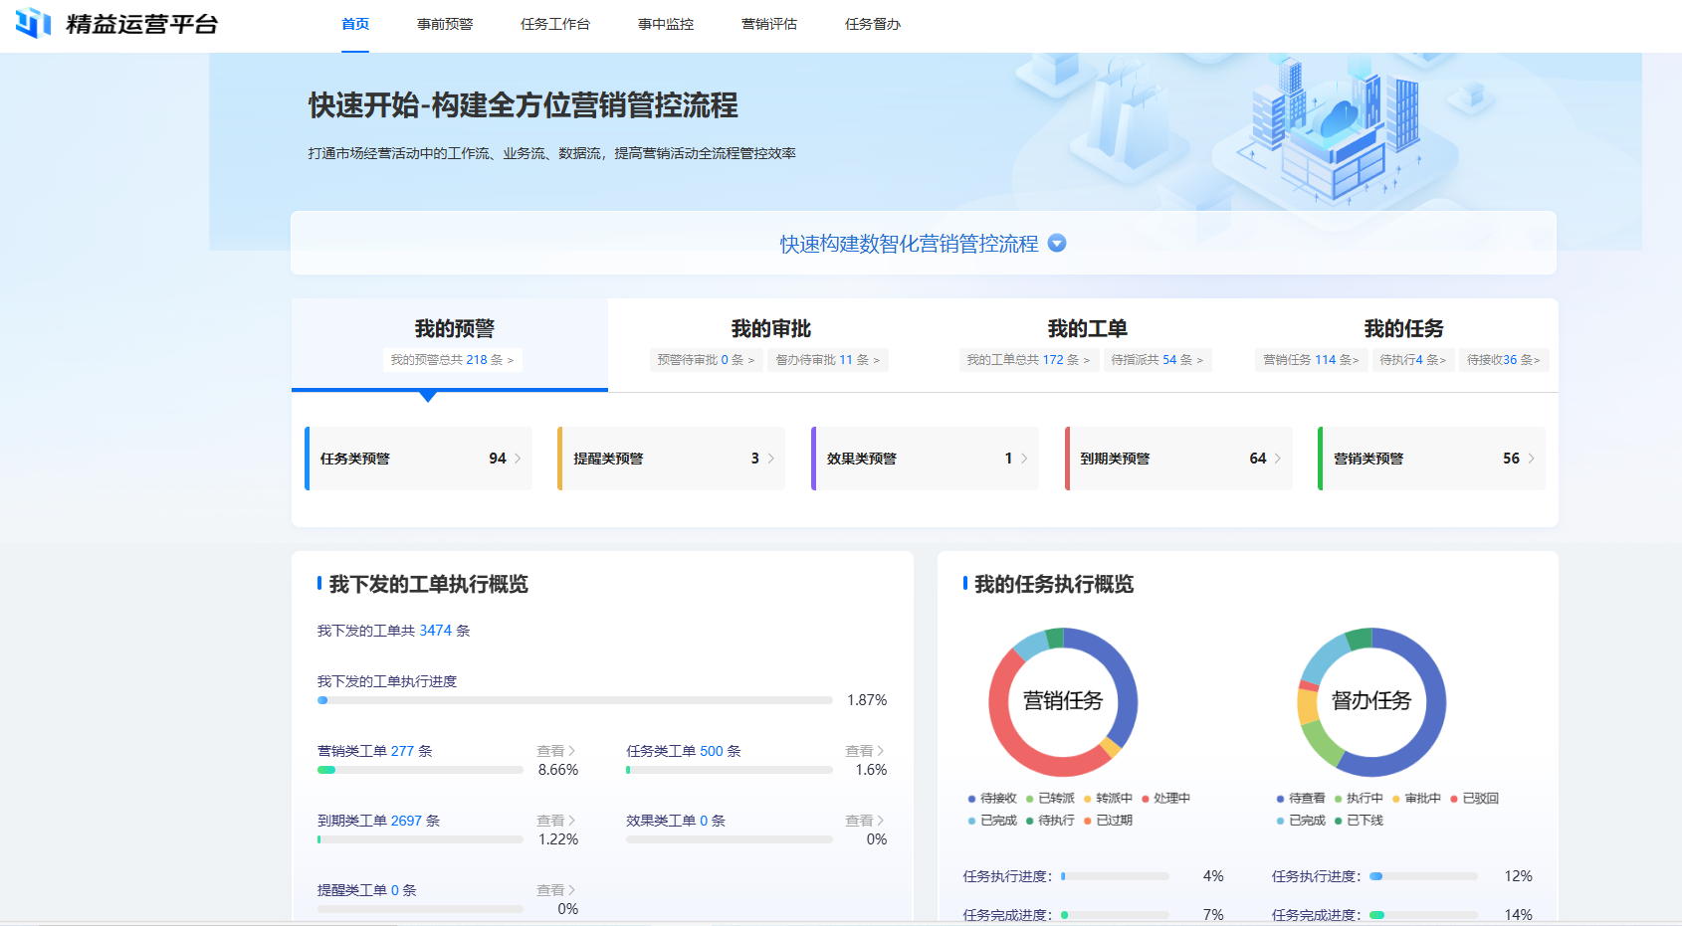
个人工作概览
业务人员登录精益平台，可在首页查看个人工作概览。通过点击“我的预警”、“我的审批”、“我的工单”和“我的任务”快速定位对应模块进行查看或操作；

Slide 4
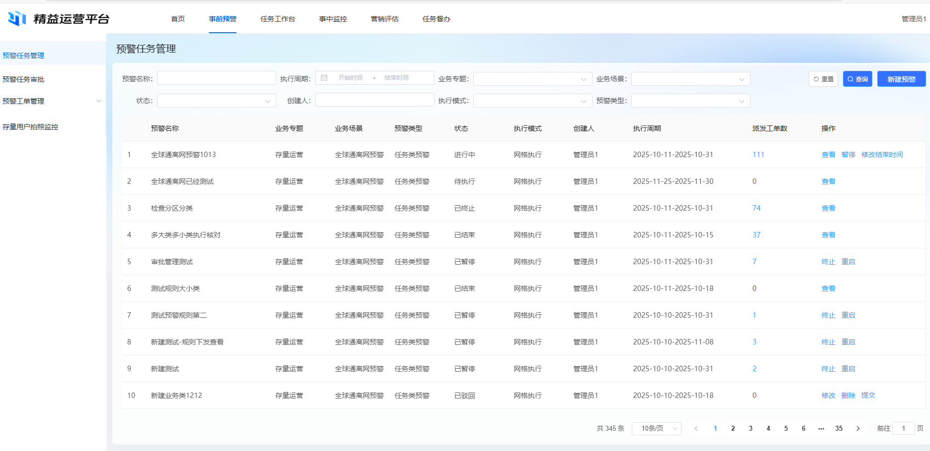
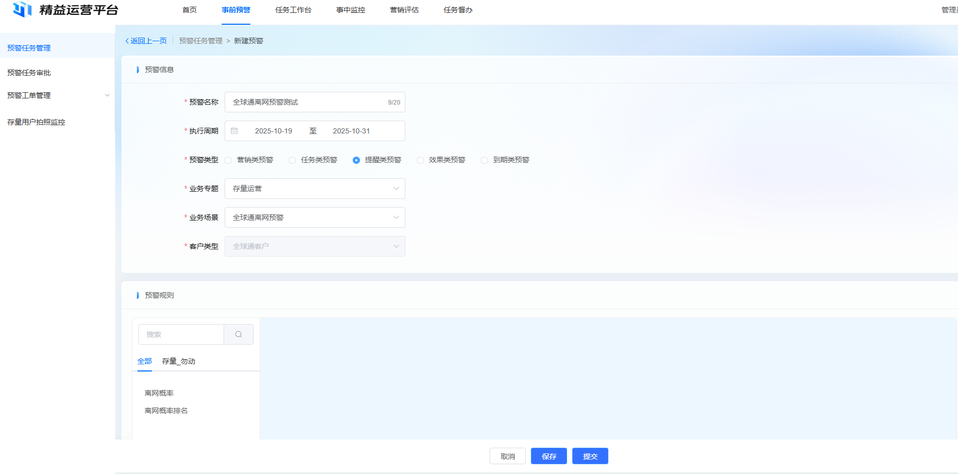
事前预警——预警任务管理
业务人员登录精益平台，通过事前预警——预警任务管理——新建预警路径来创建预警，或查看已创建预警（一般任务预警由区公司业务人员配置）。
预警任务列表
创建预警—已全球通客户离网预警为例
目前精益平台已实现的任务类预警场景包括：携转挽留预警、宽带离网预警和全球通客户离网预警
正在开发待上线的任务类预警场景有：全球通投诉问题预警

Slide 5
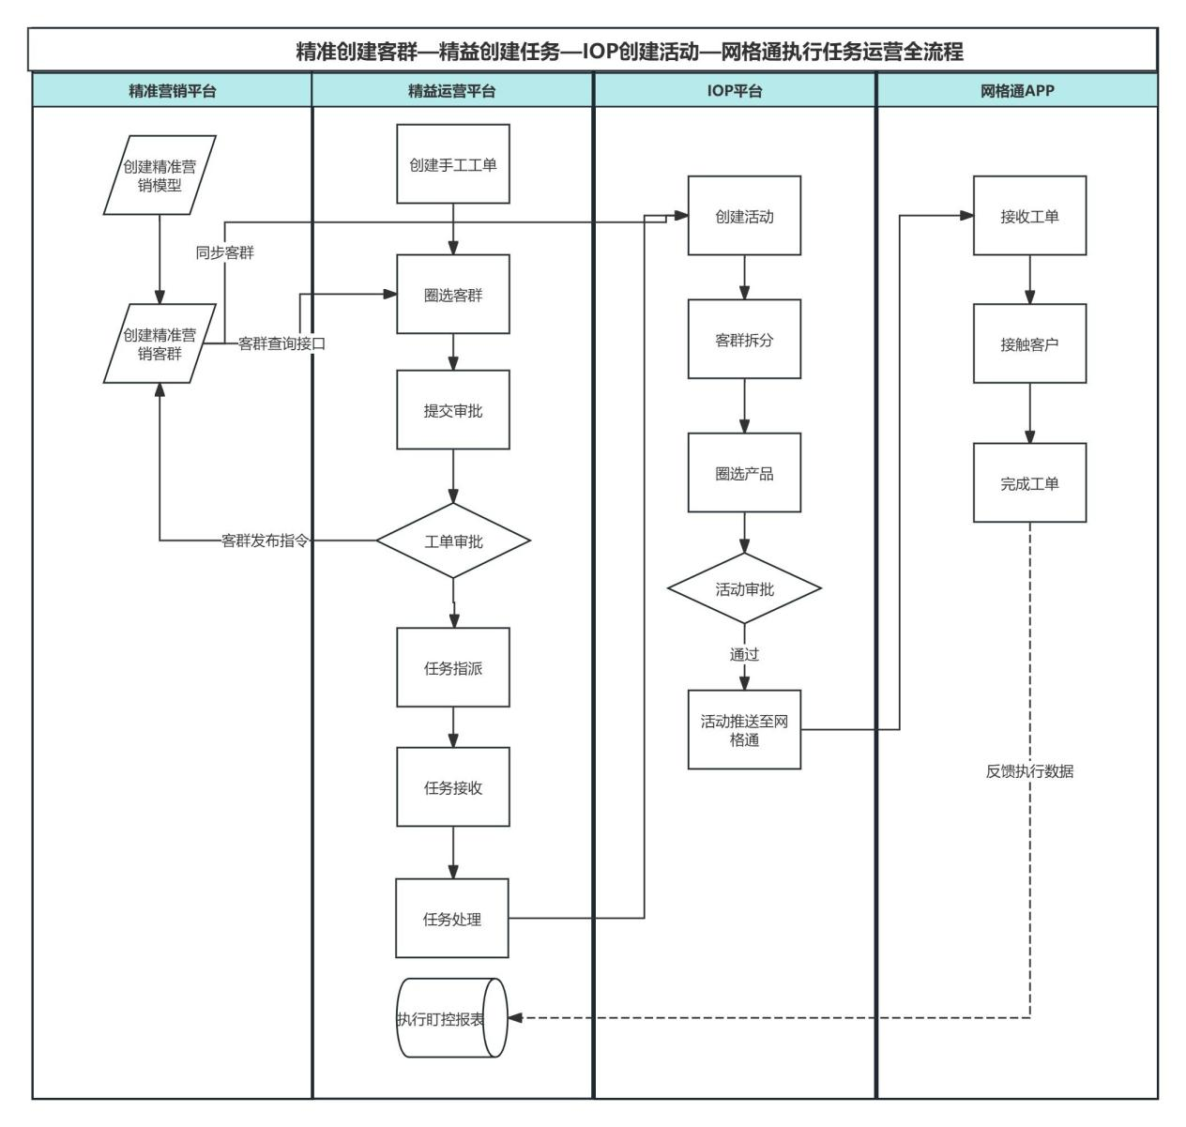
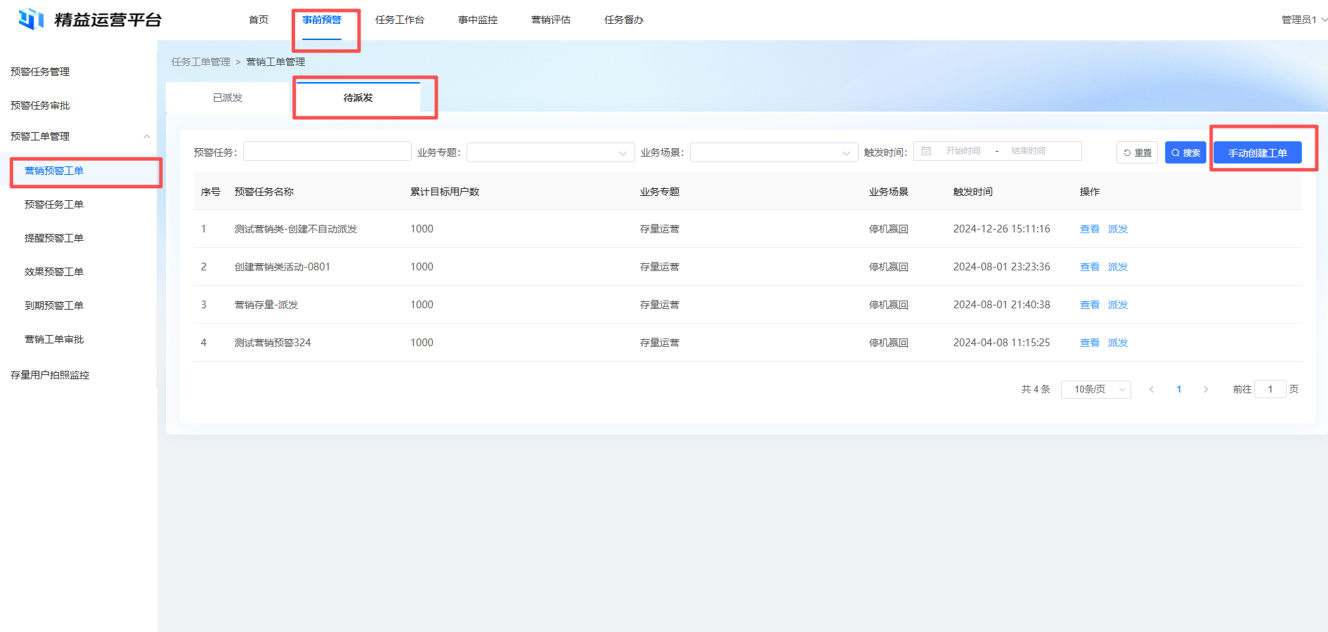
事前预警——手动创建营销预警工单
业务人员登录精益平台，通过事前预警——营销预警工单——待派发——手动创建营销工单路径来创建手工工单。精益平台目前已实现对接精准营销平台，业务人员可先通过精准营销平台创建客群，并在精益平台实现工单创建；
创建手工工单入口
精益提下的任务流转流程

Slide 6
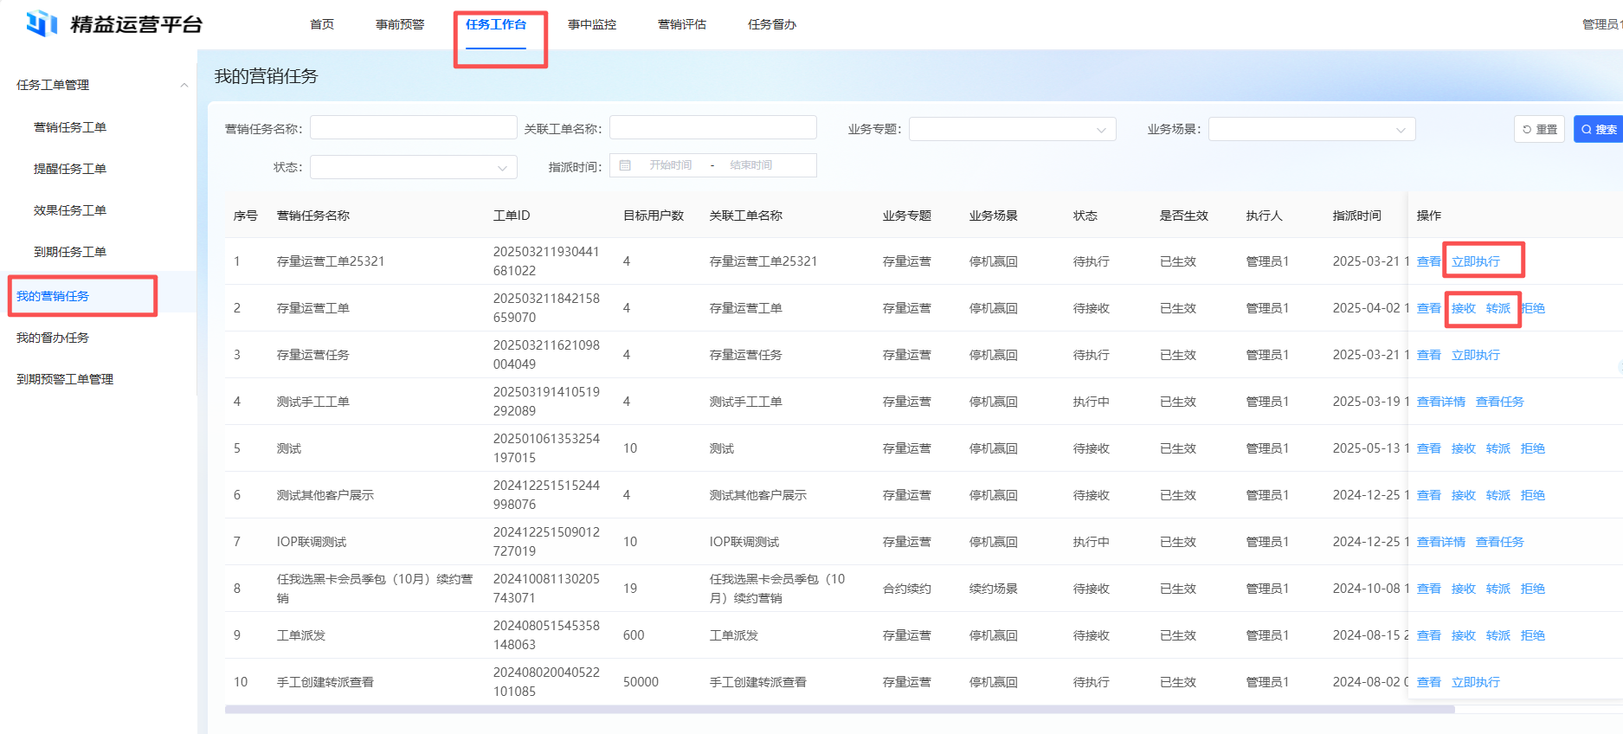
任务工作台——我的营销任务
业务人员登录精益平台，通过事任务工作台——我的营销任务路径，查看被指派给自己的营销任务，可以对任务选择接收、转派或拒绝，点击任务接收后可以通过立即执行跳转到IOP平台进行活动创建；

Slide 7
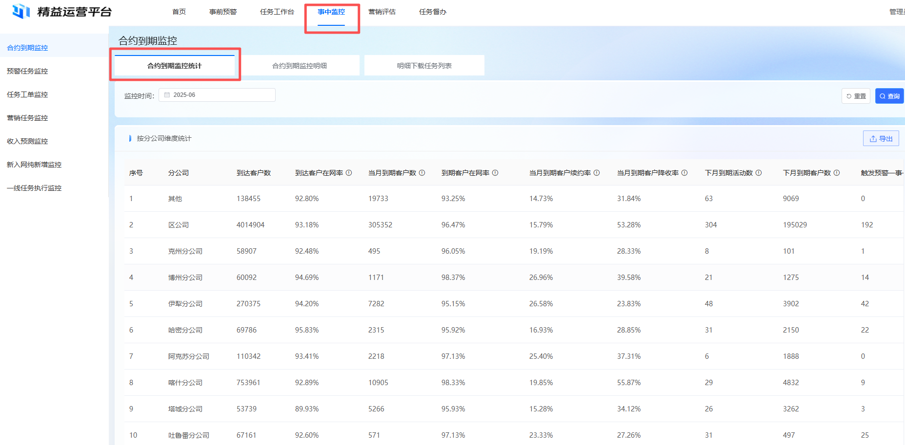
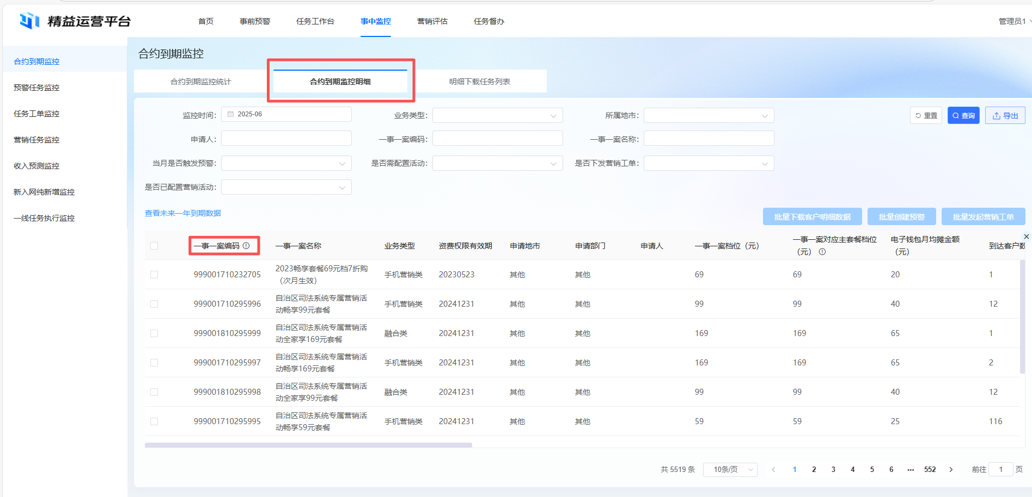
事中监控——合约到期监控
业务人员登录精益平台，事中监控——合约到期监控菜单，查看各分公司属地内的合约到期监控统计情况；合约一事一案监控统计与合约一事一案明细监控，监控维度一事一案到期情况，续约情况、N+1至N+12月到期情况，以及是否配置续约活动等；

Slide 8
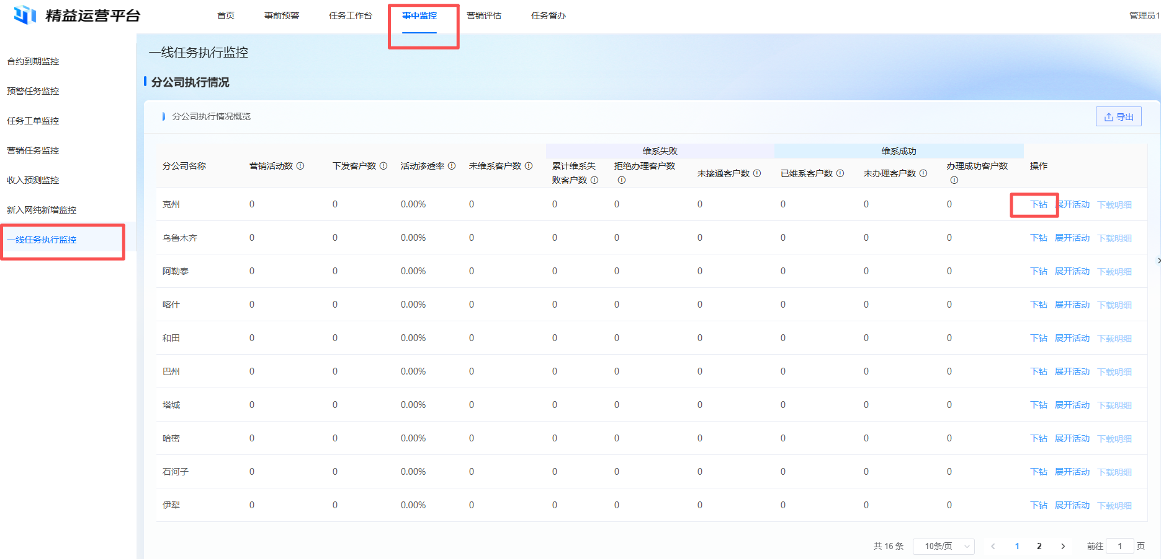
事中监控——一线任务执行监控
业务人员登录精益平台，事中监控——一线任务执行监控菜单，查看各分公司自己创建的手工工单的执行情况；报表支持层层下钻至渠道执行维度；

Slide 9
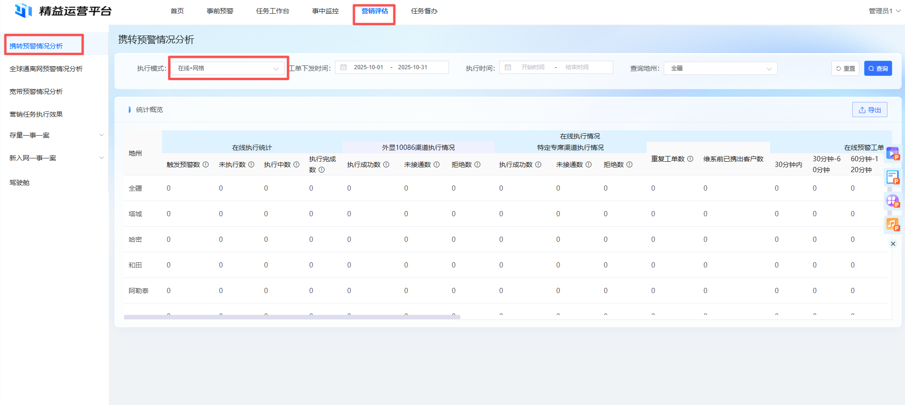
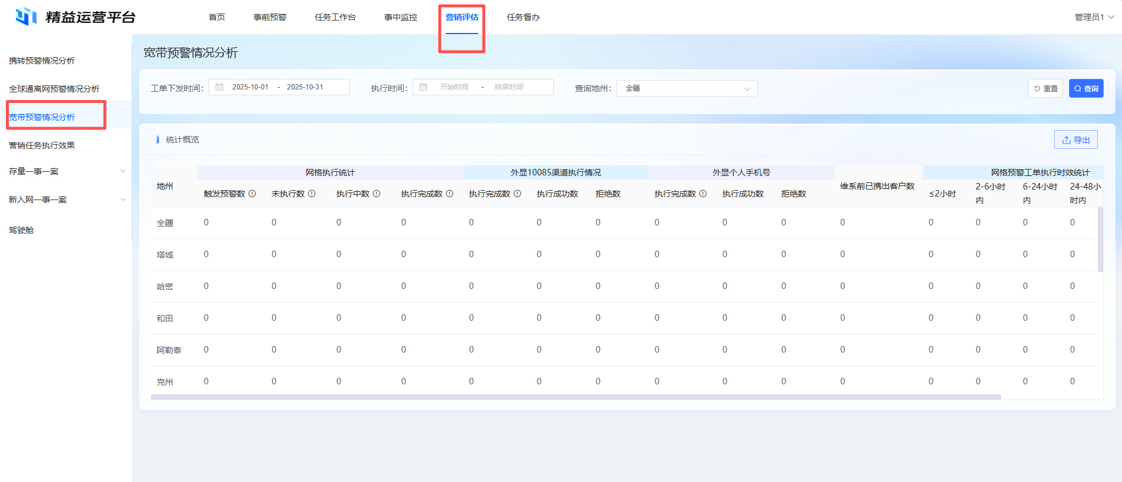
营销评估——任务类预警执行情况报表
业务人员登录精益平台，营销评估——携转预警情况分析、全球通离网预警情况分析、宽带预警情况分析查看各类任务预警下的执行情况，每个报表支持下载明细查单用户维度的执行情况。
携转预警情况分析——在线+网格模式为例
宽带预警情况分析

Slide 10
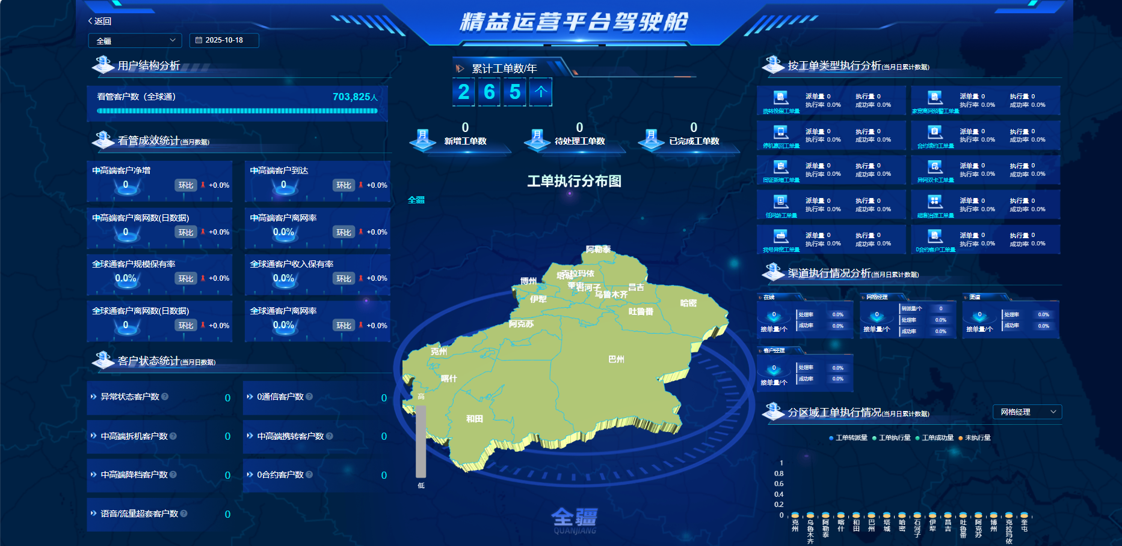
营销评估——驾驶舱
业务人员登录精益平台，营销评估——驾驶舱路径查看管辖区域内的所有工单的执行情况及看管的客户情况。视图支持地州—县分—网格层层下钻。按工单类型统计模块支持一键跳转到相关报表查看更详细数据，实时把控全局，有助做决策。
层级下钻

Slide 11
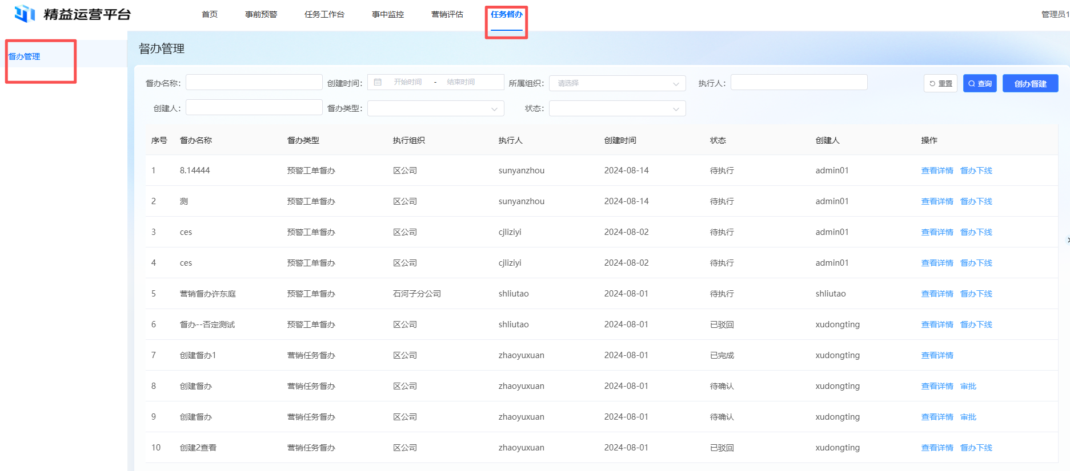
任务督办
点开任务督办模菜单，根据工作执行落实情况，区公司或者分公司管理人员在营销各环节可发起执行督办，支持督办任务的新增、查看、审批、变更与下线，通过固化督办触发机制，管理保障工作落实到位、责任到人，指导一线及时关注异动与任务进展情况；

Slide 12
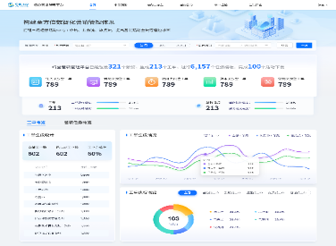
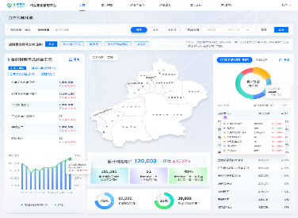
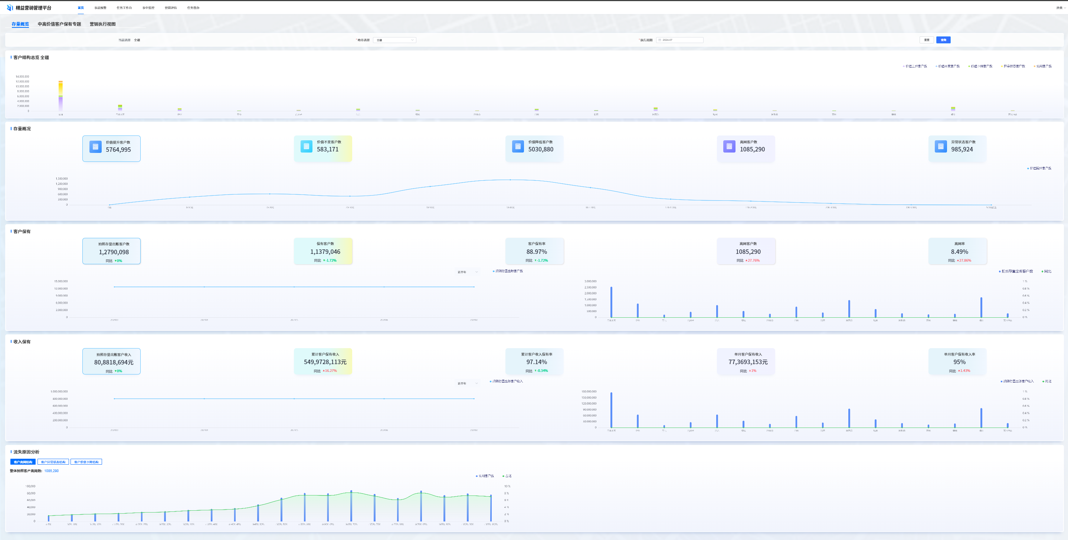
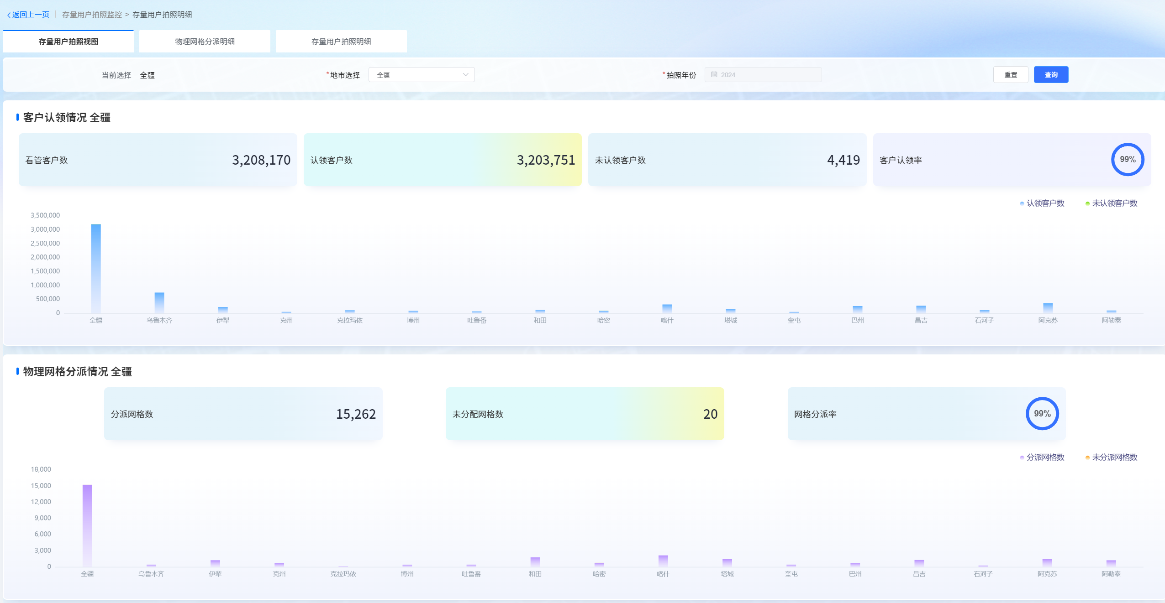
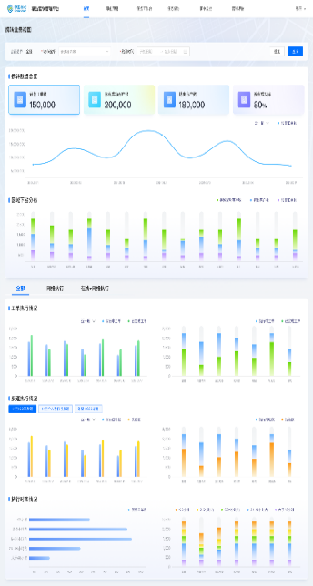

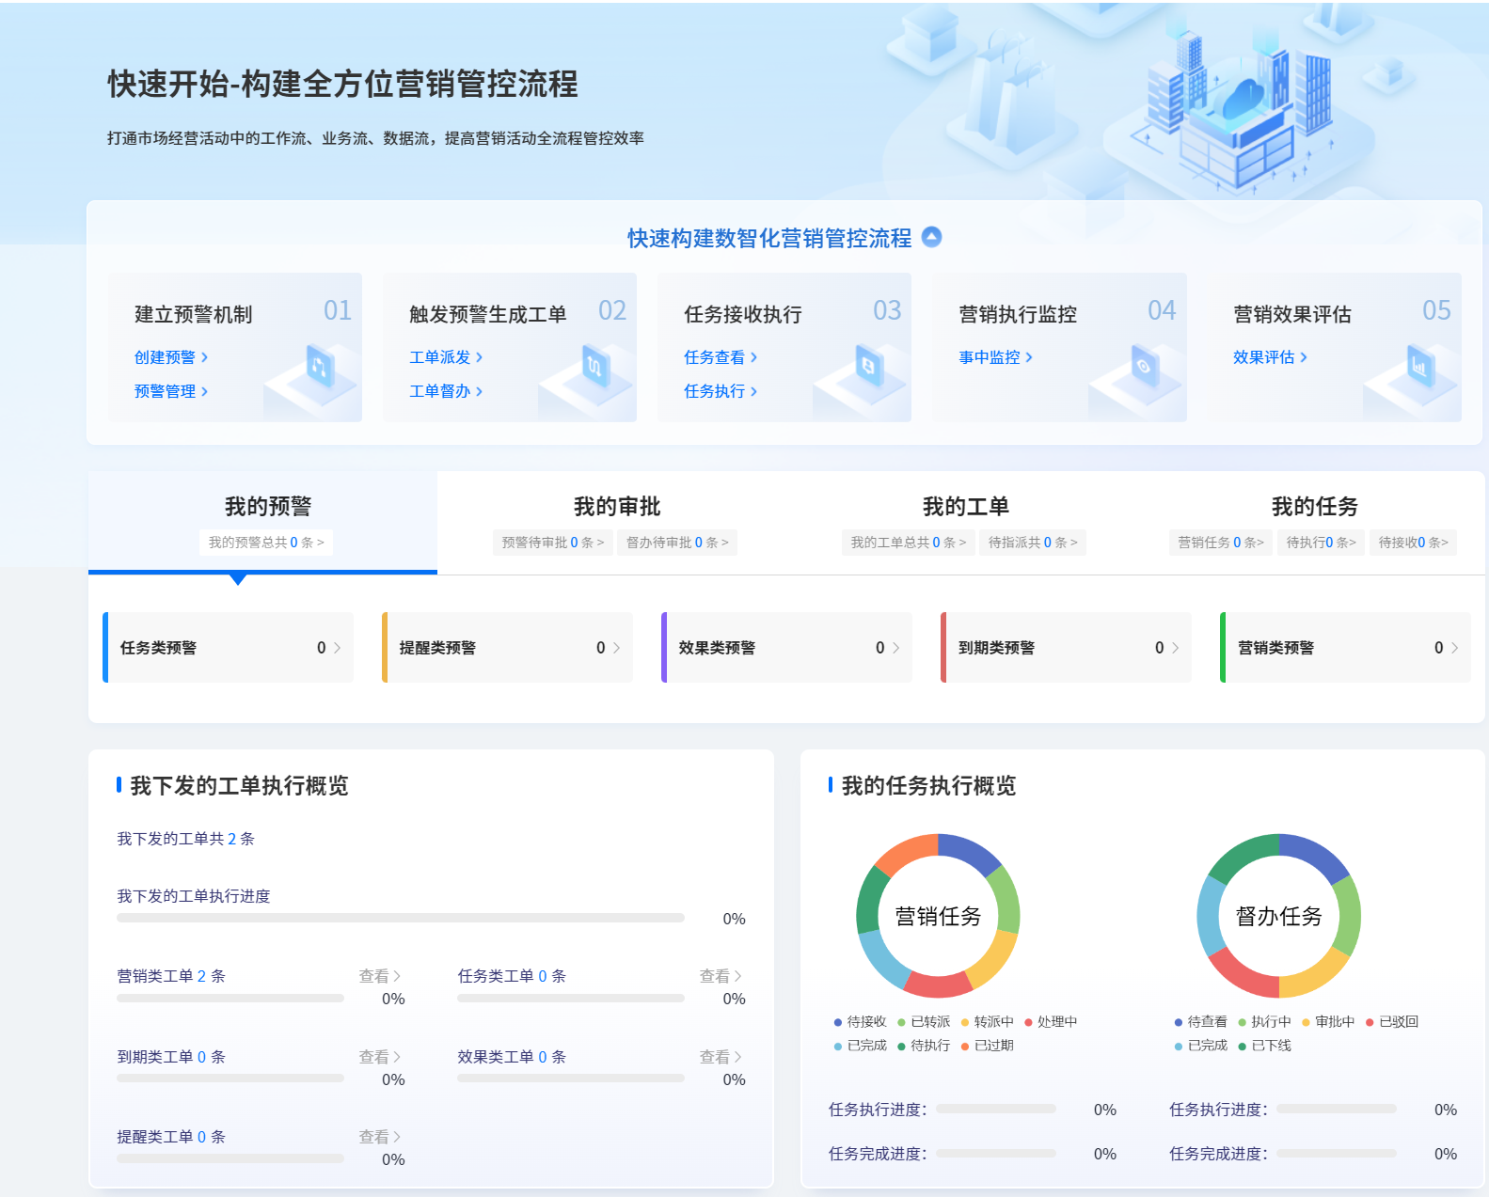
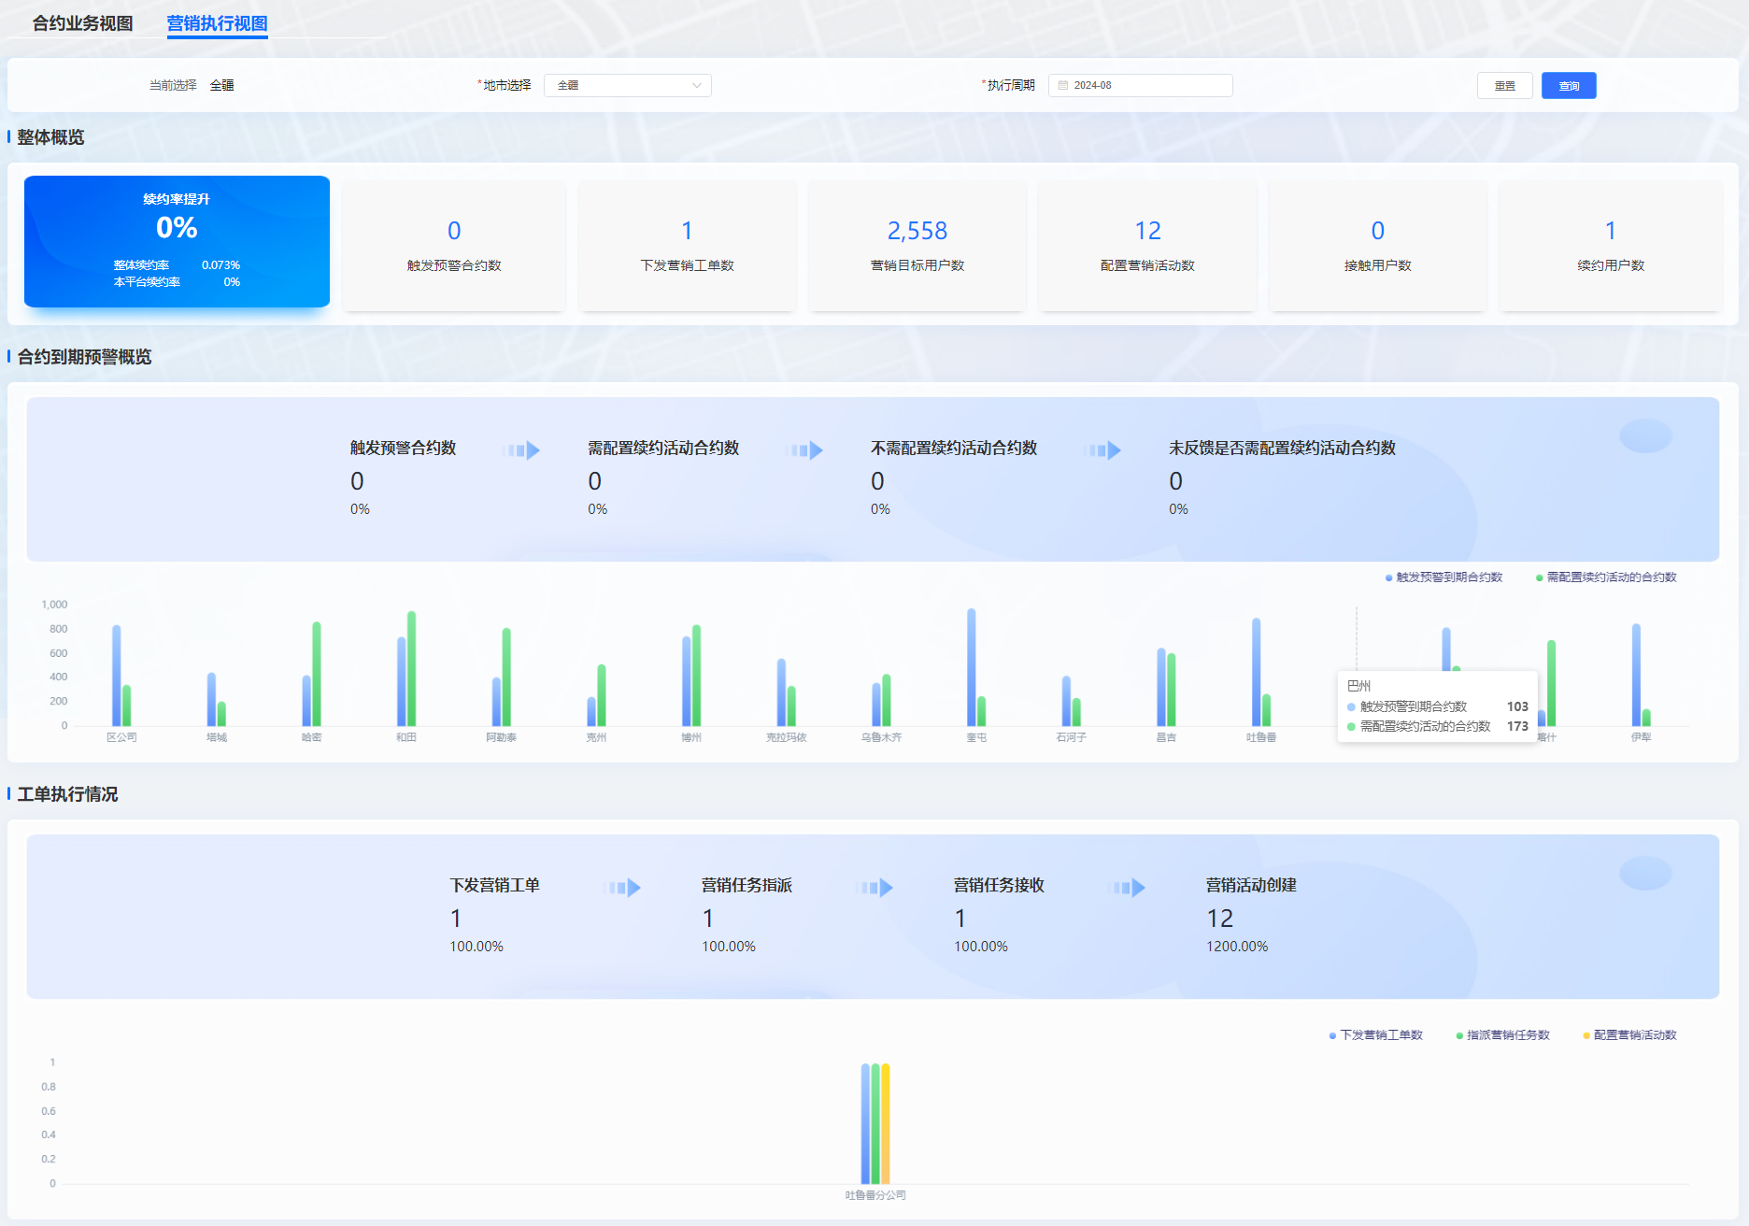
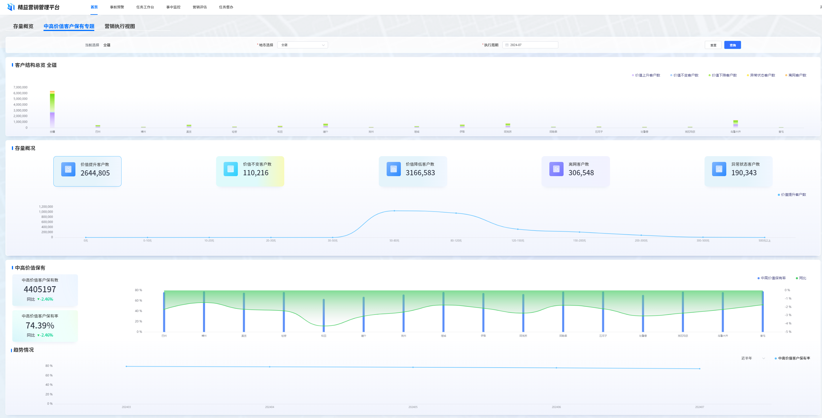
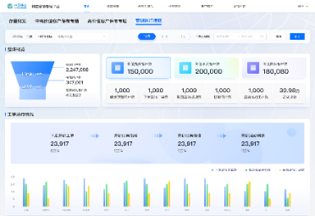


其他重点内容1：业务视图
提供分角色、分版块、分业务、分场景的数据指标、任务信息看板，助力营销相关人员实时了解现状、层层深入分析、精确定位问题，直观动态反映全局运营情况，实现可视化经营，提升决策效率；
首页-
整体数据概览
首页—
合约业务视图
首页——
存量业务视图
全景可视可查
核心指标展示
全局视图
领导层
整体概览看板
合约续约看板
存量业务视图
存量营销闭环视图
事前营销分析
事中营销监控
事后营销评估
管理层
个人工作概览
合约续约营销闭环
中高价值客户视图
网格分派视图
携转视图
整体数据概览:可查看平台使用情况，生产工单、任务接收、活动配置等
个人工作概览:可查看自己的任、审批、督办等同时支撑快捷跳转
合约续约看板：整体数据概览可查看平台使用情况，生产工单、任务接收、活动配置等
营销执行闭环：业务人员通过个人工作概览可查看自己的任、审批、督办等同时支撑快捷跳转
存量业务视图：分为整体存量业务视图、中高价值客户视图、高价值客户视图、营销闭环视图
网格分配视图：网格分派视图可监控网格已分配、未分配，支持下钻至网格
携转视图：携转视图支持查看携转挽留多模式执行情况、执行效率等
任务进度
营销执行监控
结果反馈
基层一线

Slide 13
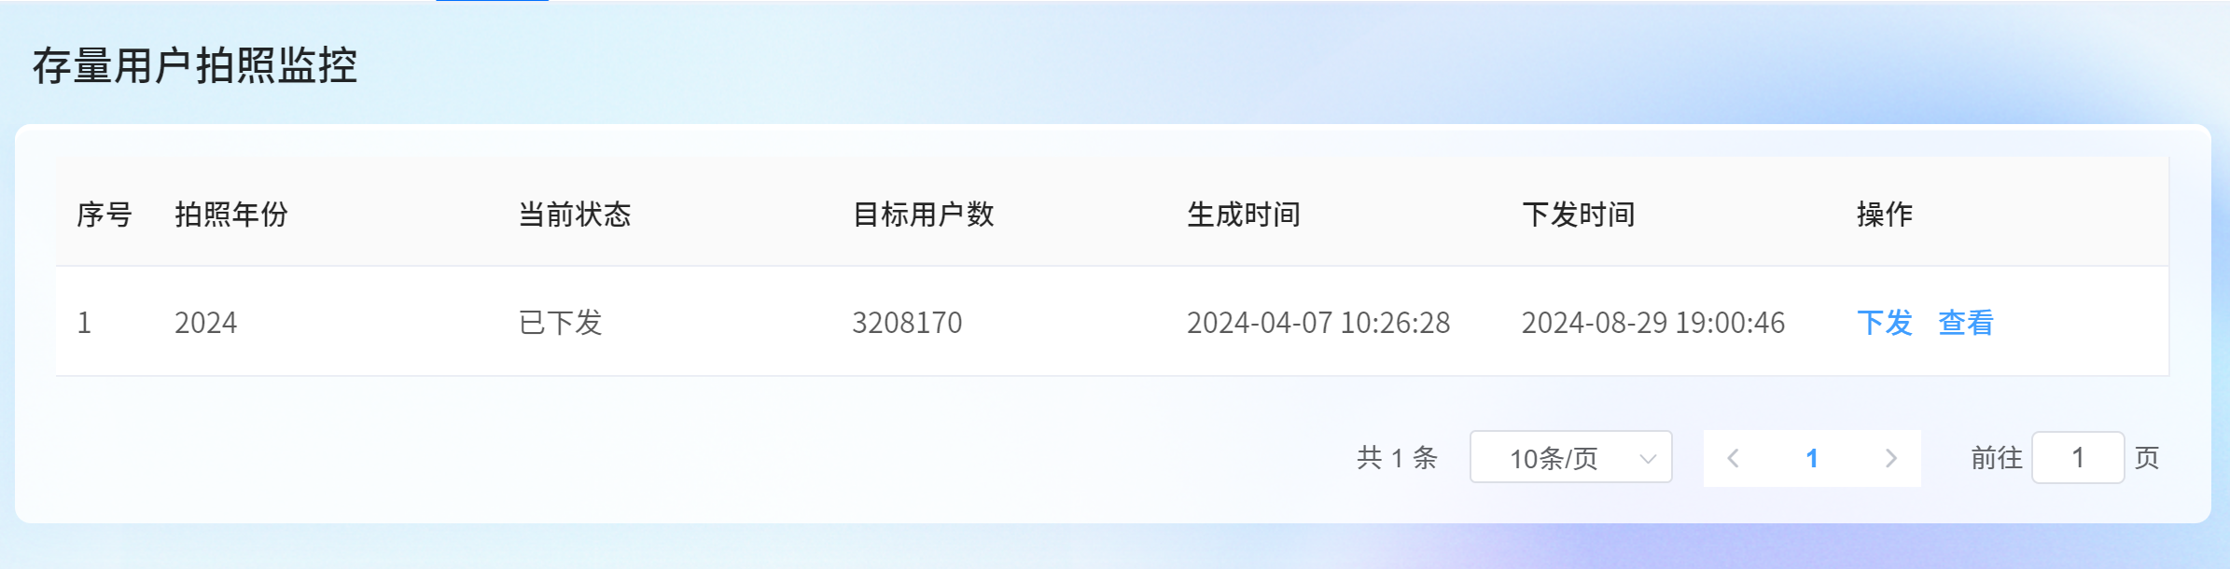
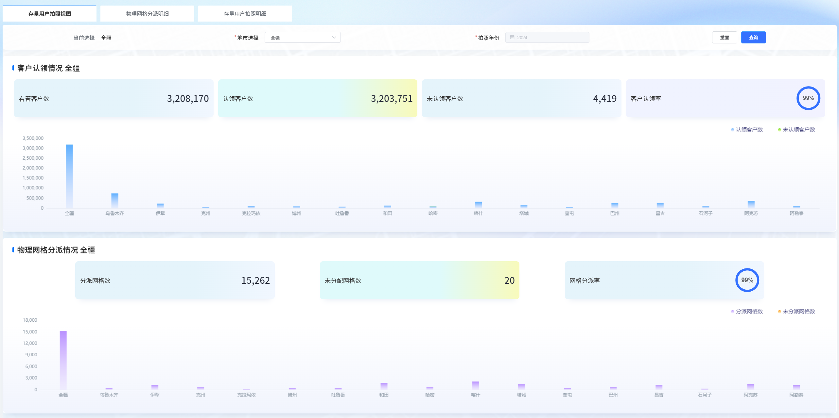
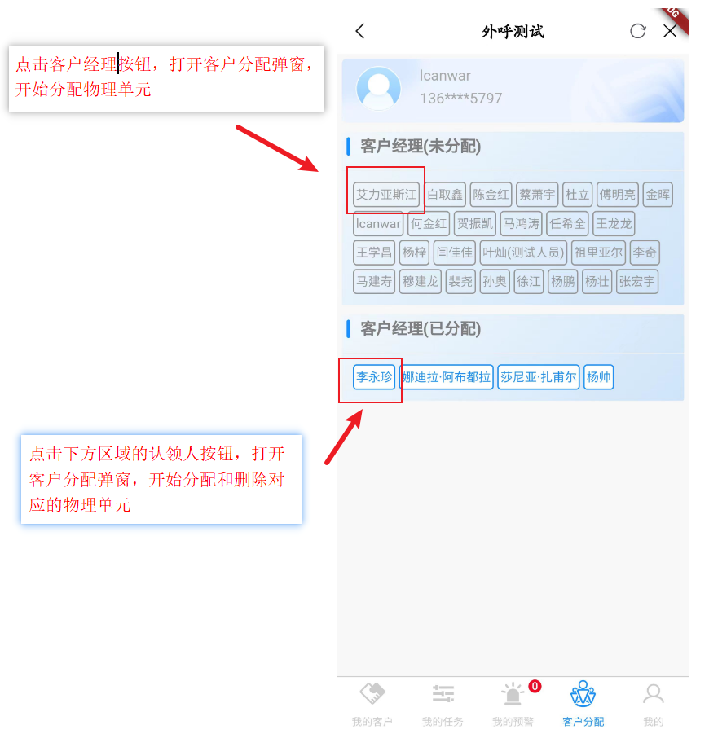
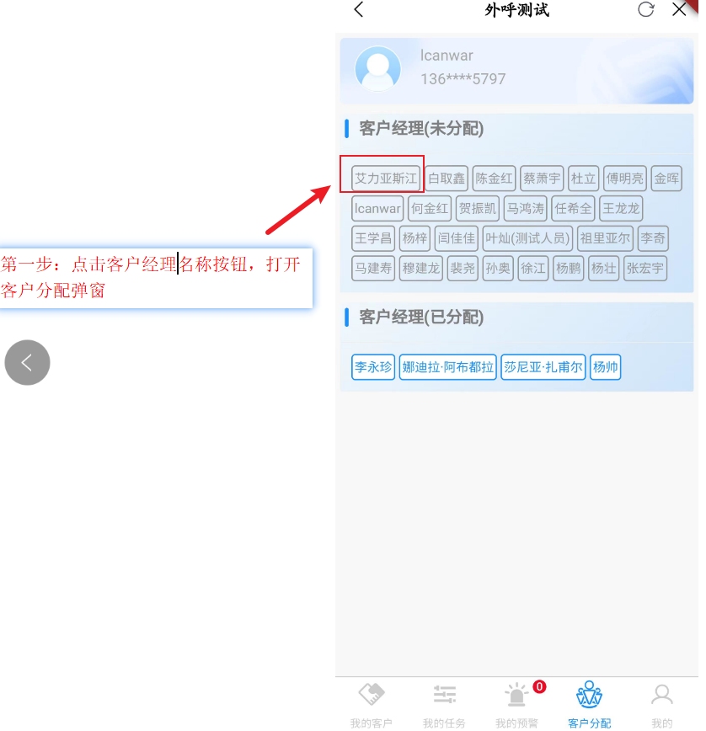
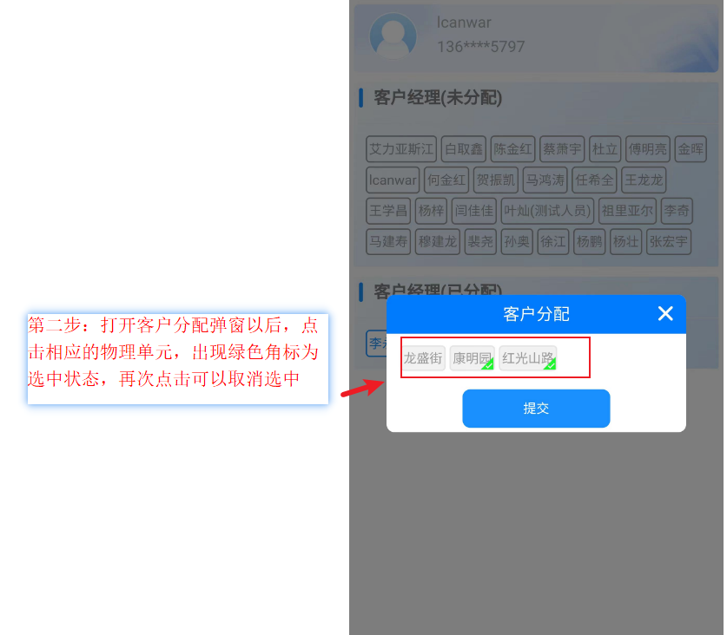
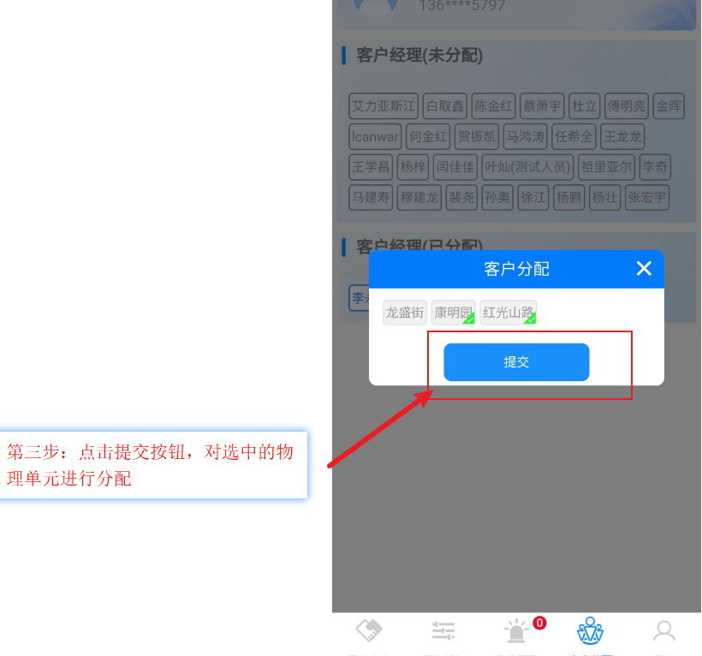
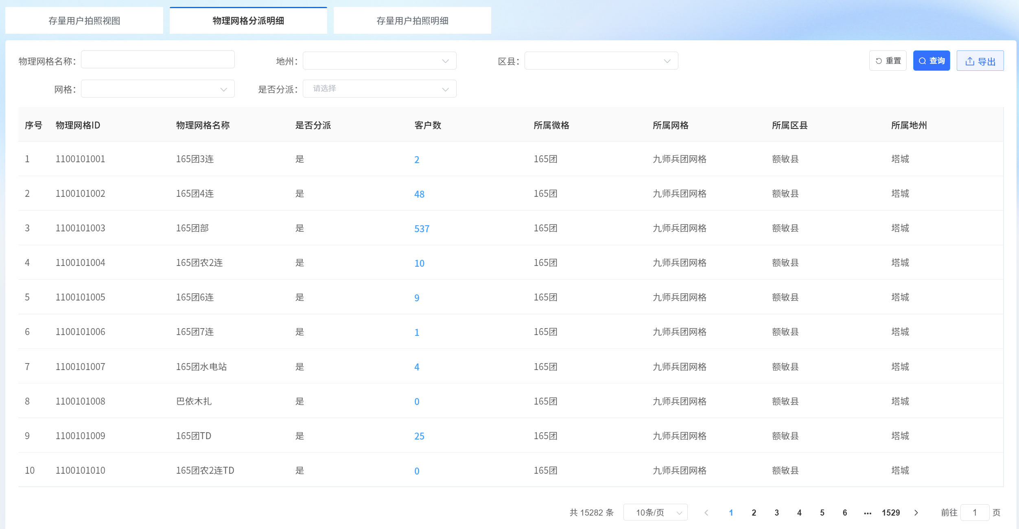
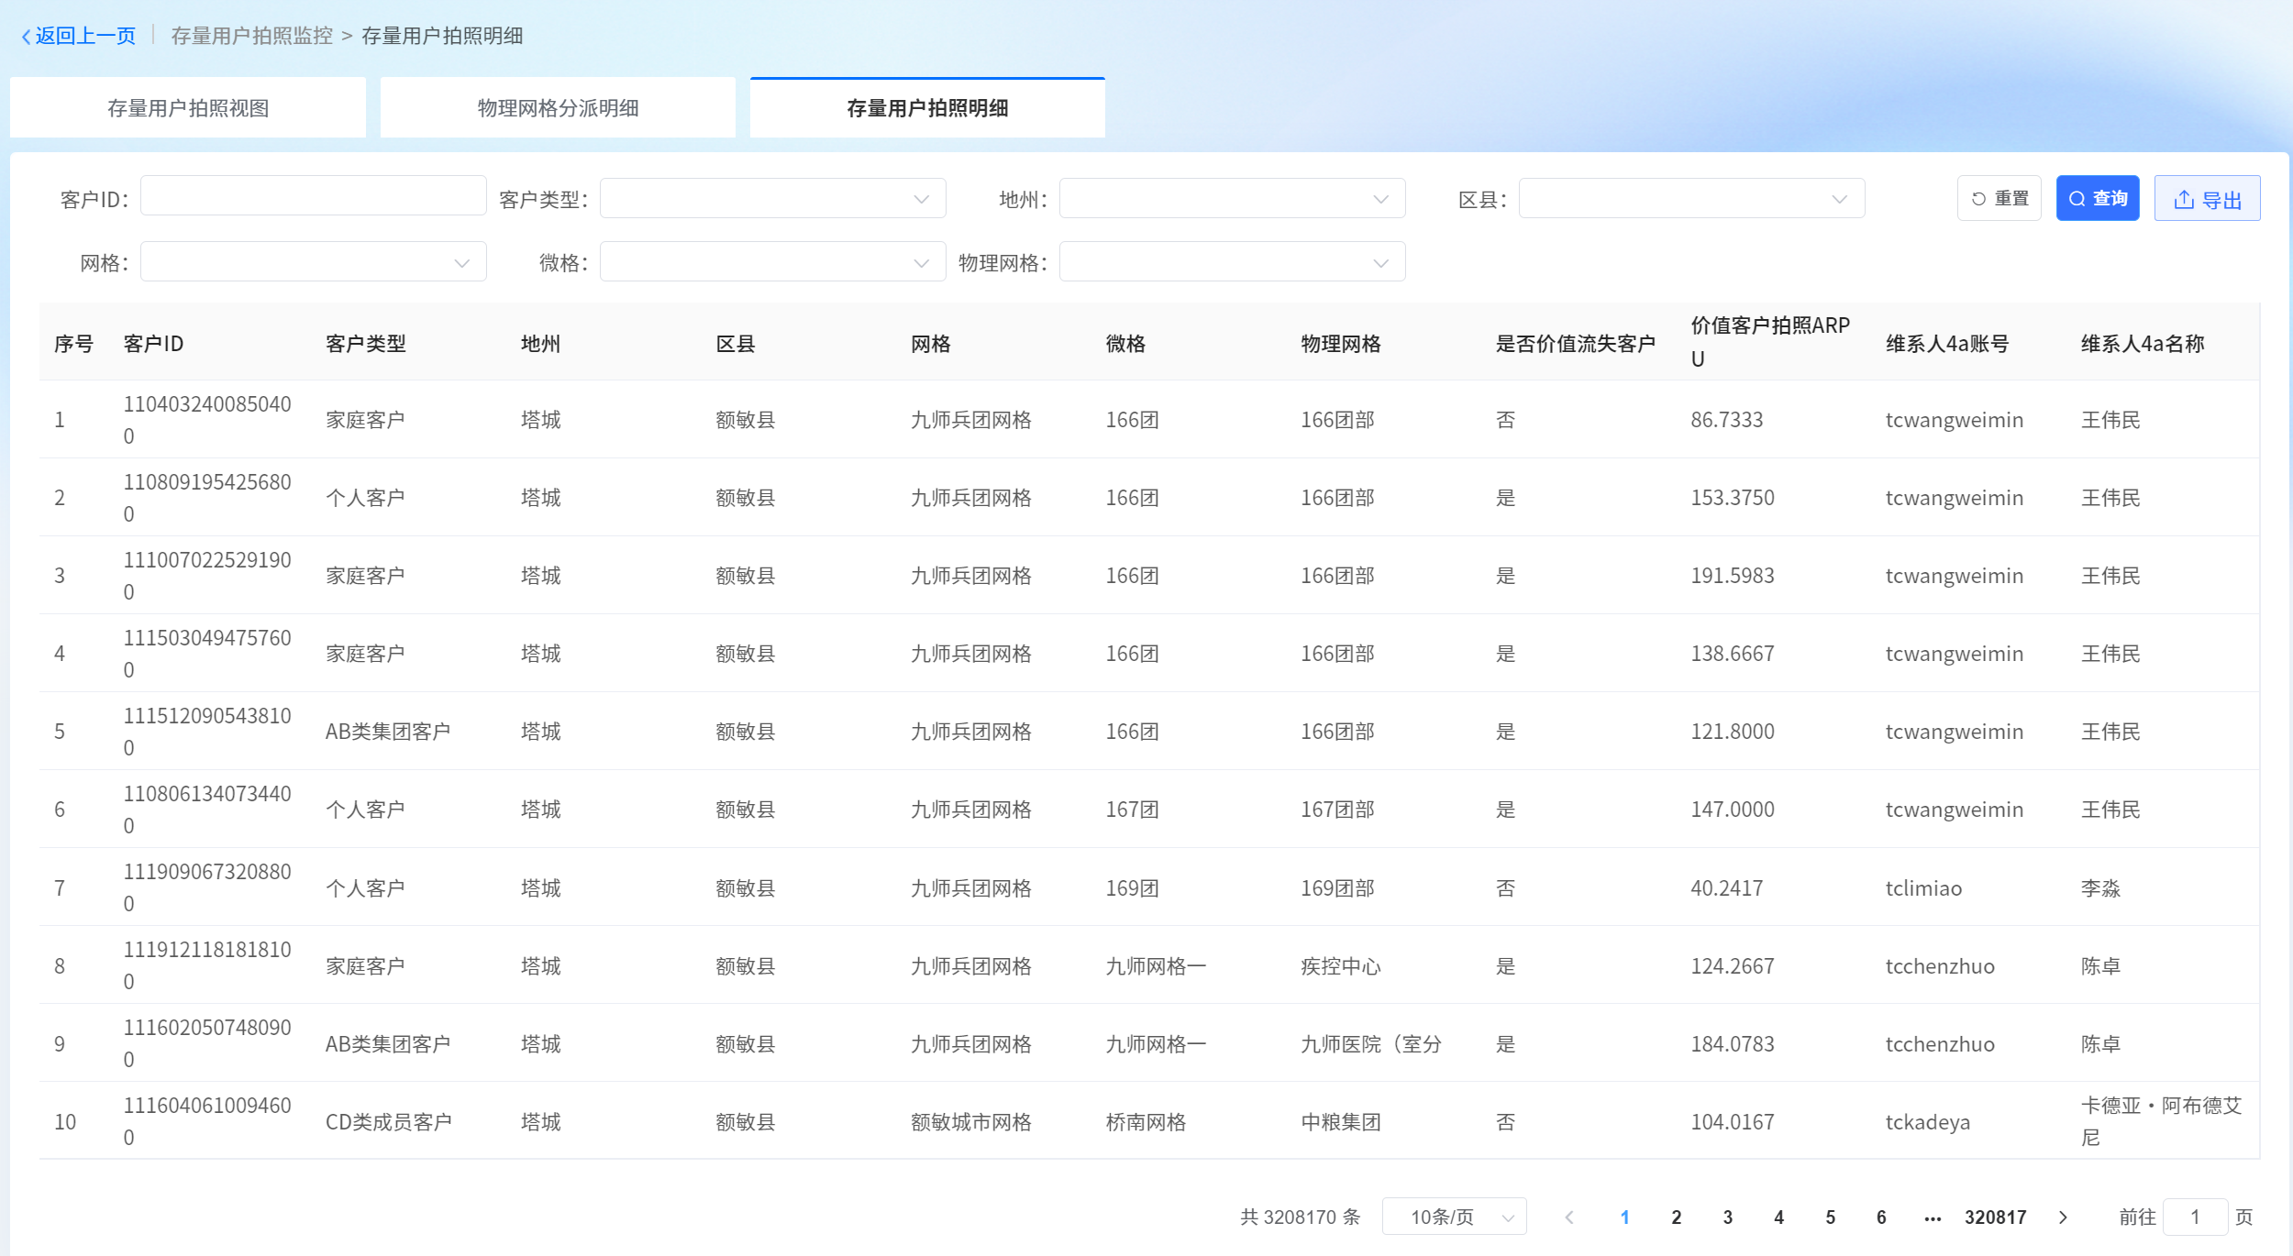
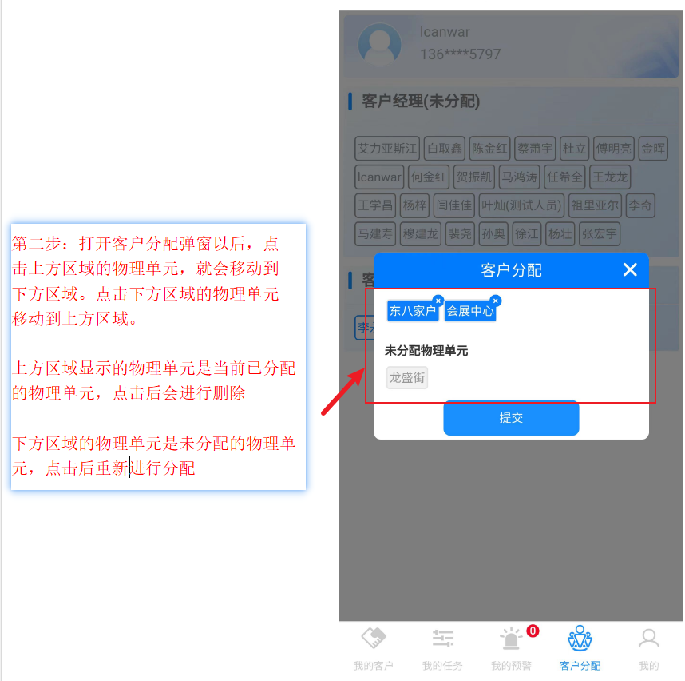
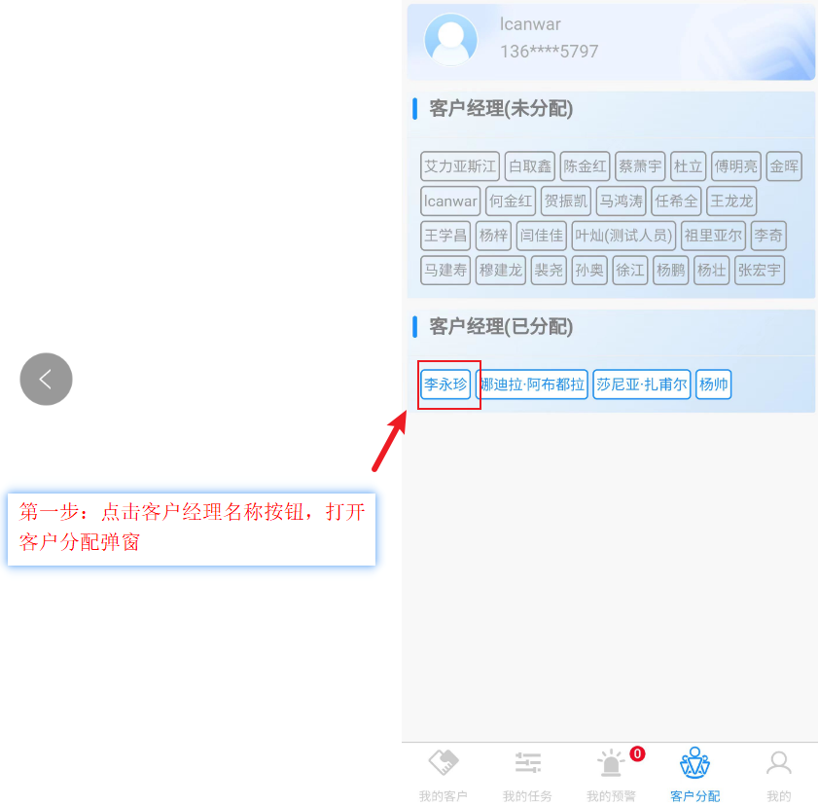
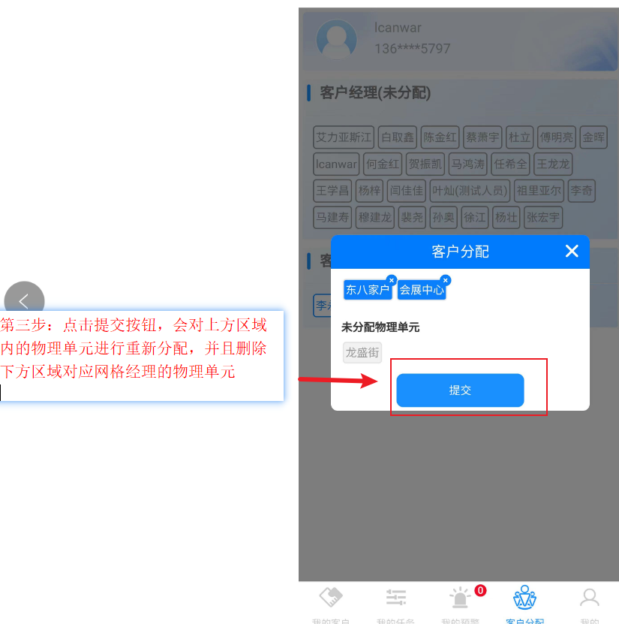
其他重点内容2：存量客户看管关系管理及落地
因精益运营平台看管存量客户，需要明确网格经理看管的客户群体。有精益平台下发、管理、监控以及分析，网格通为落地执行采取的形式是在网格通开发了网格物理单元分配功能，由网格长将物理单元全量分配给网格经理，该物理单元的用户由分配的网格经理看管，数据每个与精益平台进行同步；
精益平台：下发、管理、监控、统计、分析
网格通落地：分配、调整、修改
客户分配主页
选择客户经理
选择物理单元
提交完成分配
存量拍照客户下发
存量用户拍照视图
选择客户经理
调整分配区域
提交完成调整
物理网格分配明细
存量用户拍照明细

Slide 14
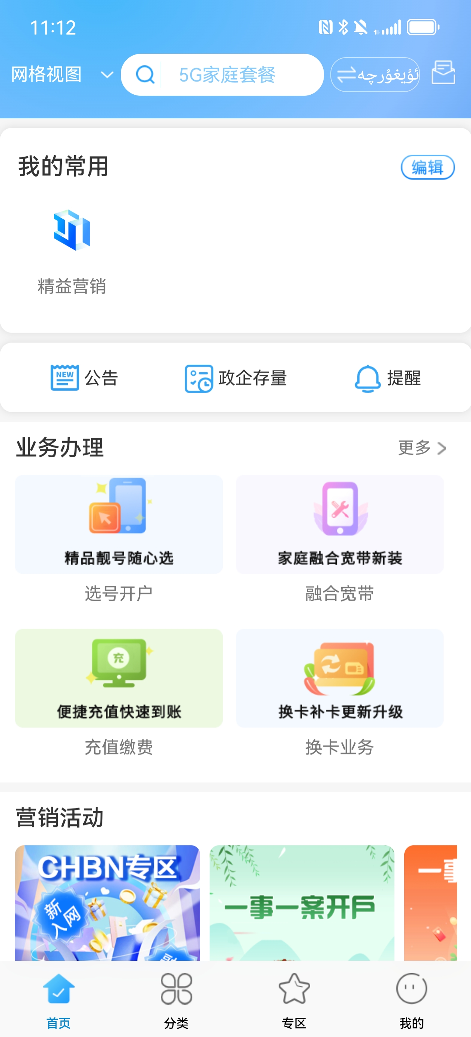
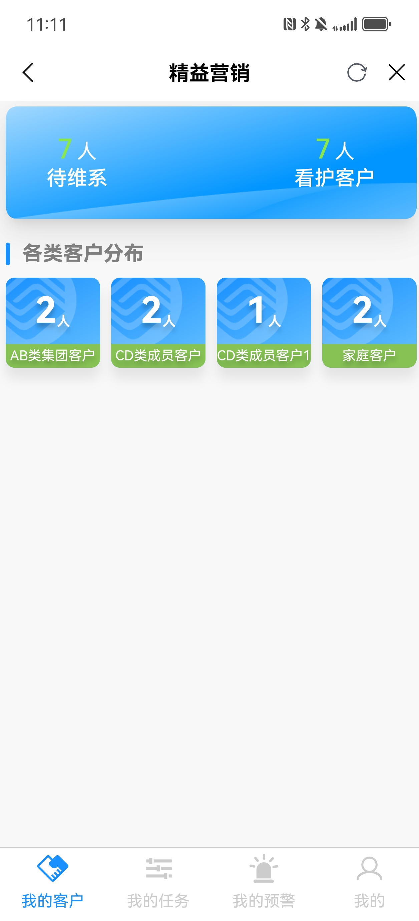
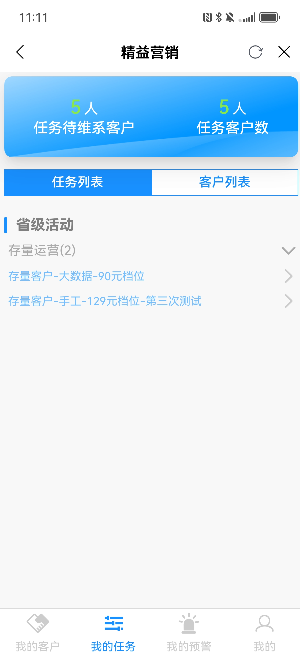
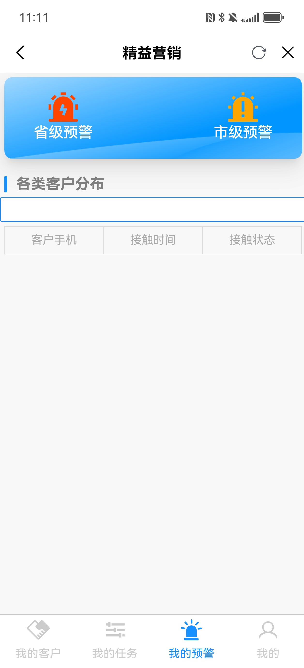
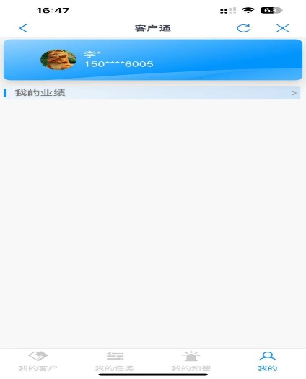
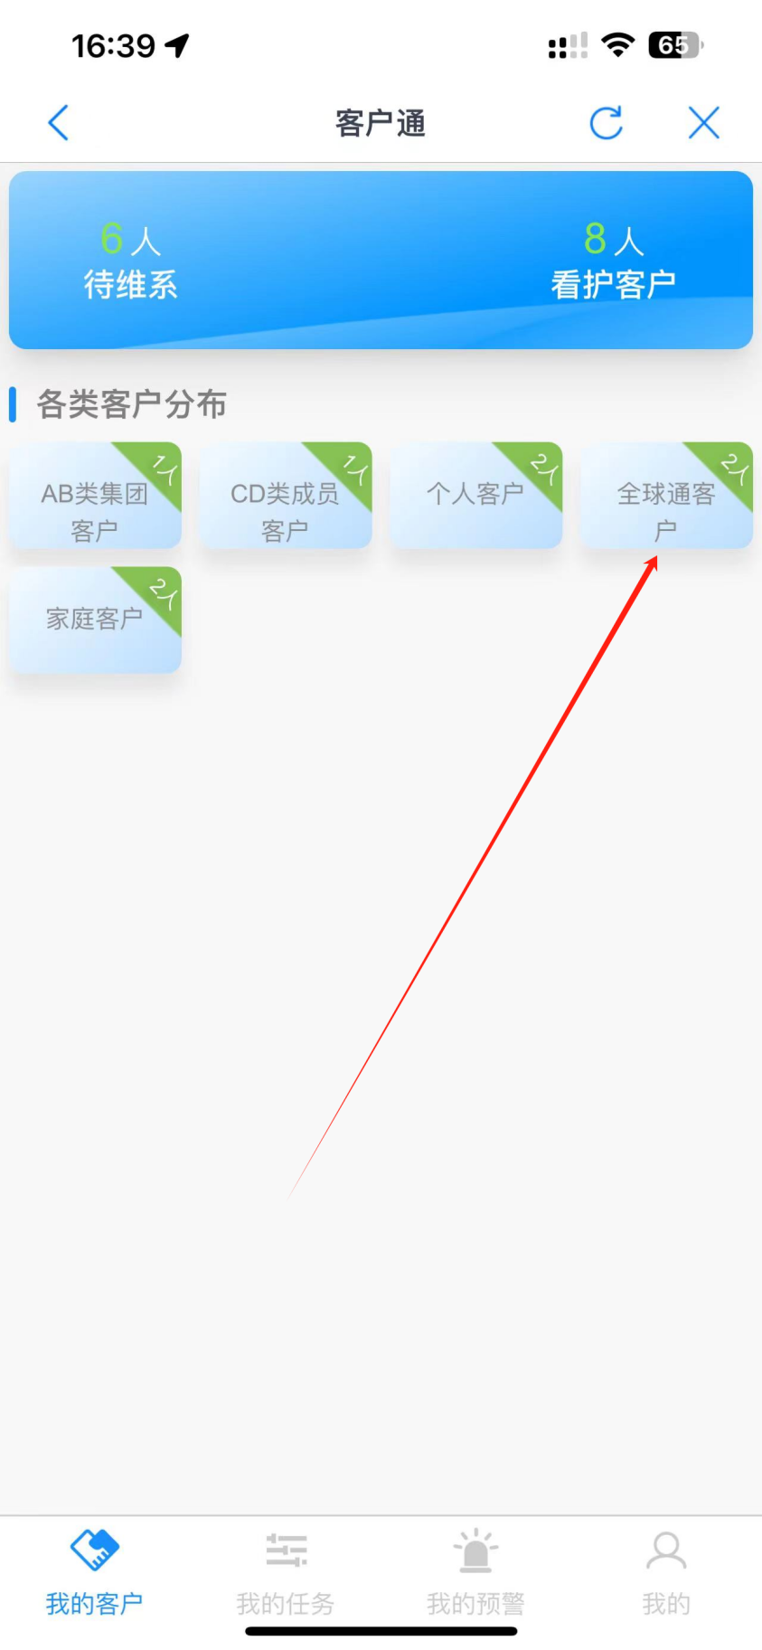
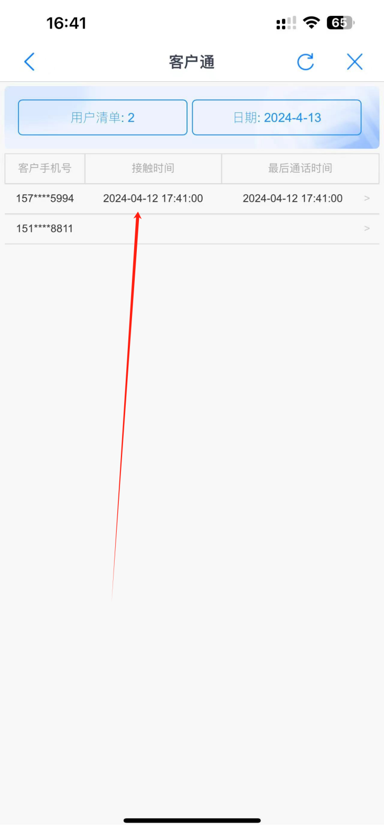
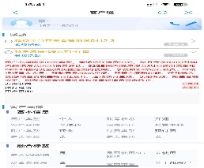
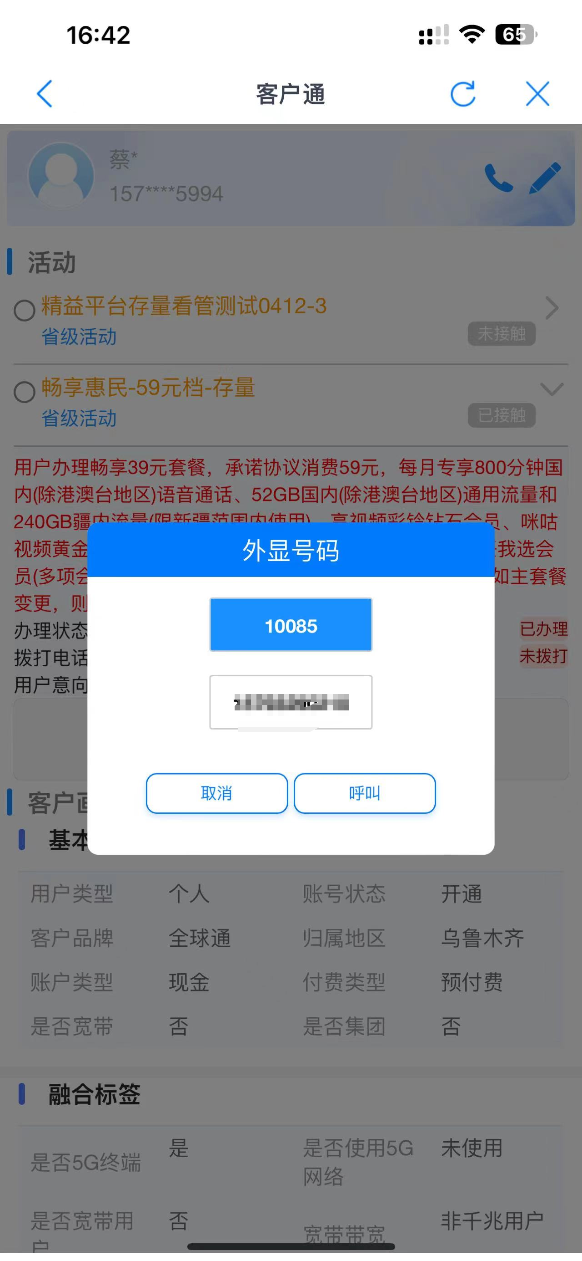
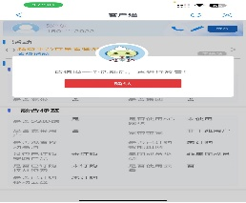
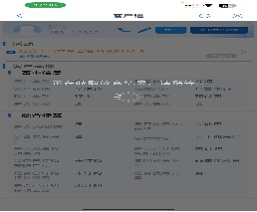
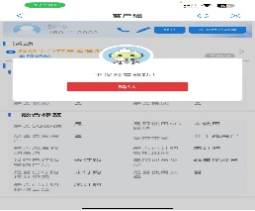
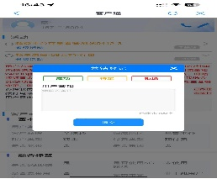
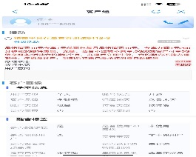
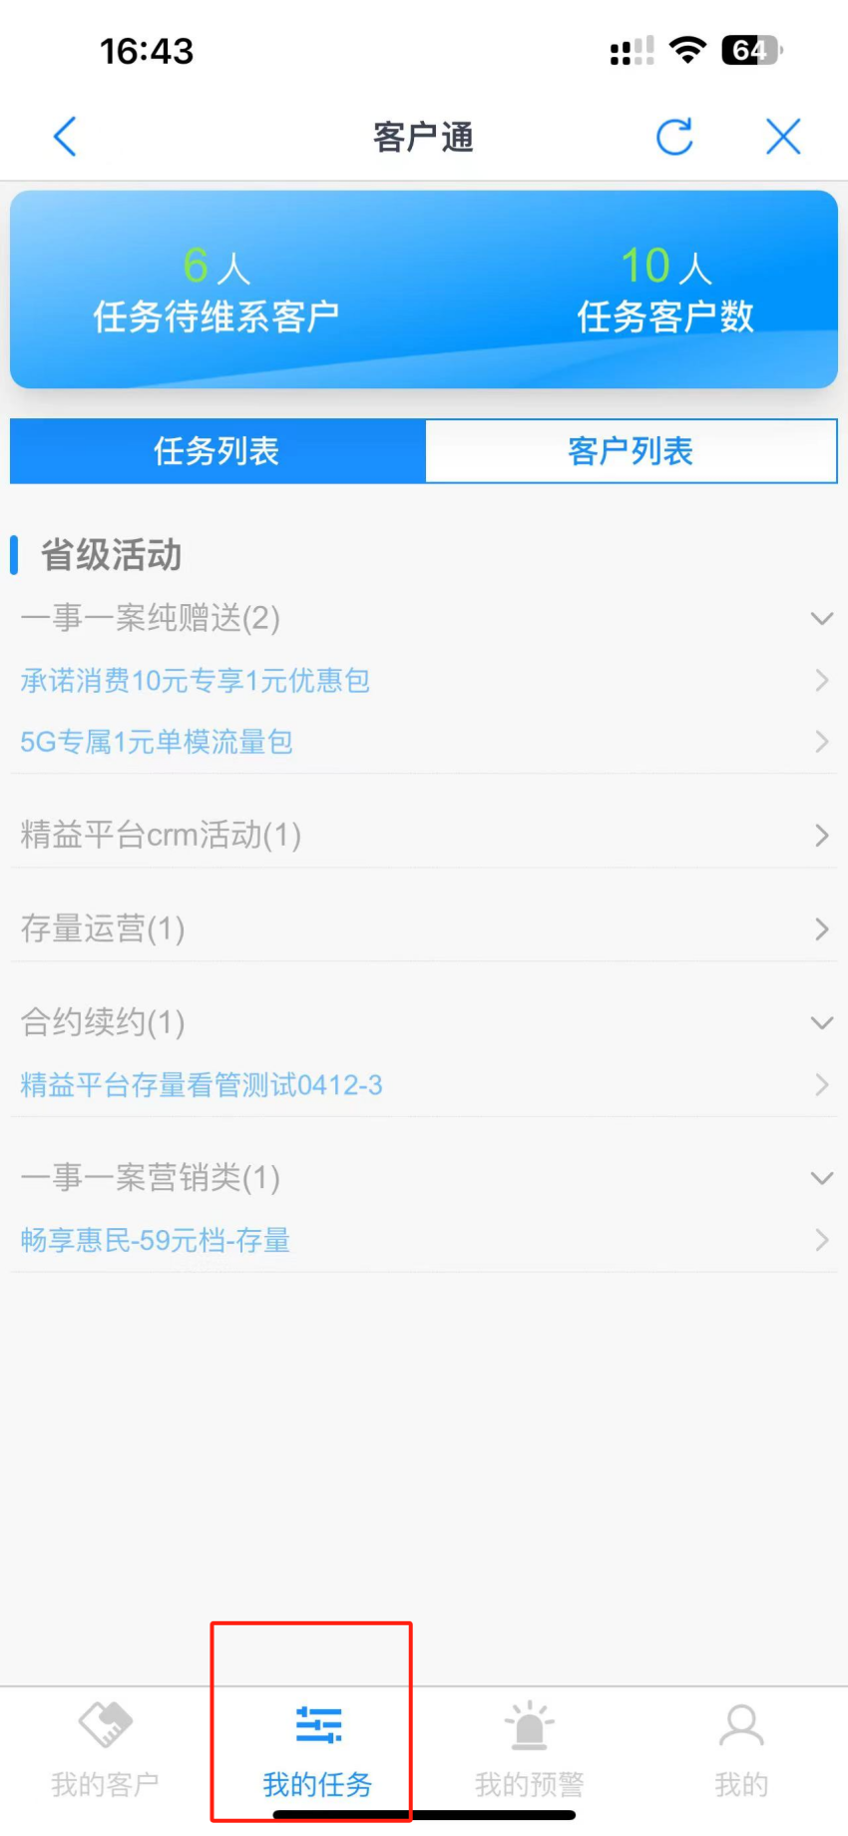
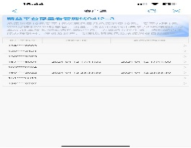

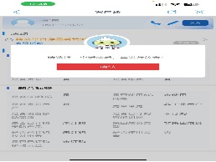








其他重点内容3：网格通-精益营销客户看管
网格通入口
我的客户
我的任务
我的预警
我的维系结果
客户看管流程
网格通精益营销入口
我的看管
客户列表
查看用户数据
查看用户信息及活动
拨打电话
选择活动进行放音
下发放音
放音成功
办理情况记录
我的任务
我的任务列表
任务列表
进入活动
拨打电话
选择活动进行放音
下发放音
放音成功
办理情况记录
维系结果查询
我的预警
收到携转预警信息
预警信息查看
外呼进行维系
维系结果反馈

Slide 15





其他重点内容4：IOP精益营销智能活动配置
IOP结合精益平台流转流程，新增精益运营模块内容，包括任务接收、客群接受、客群拆分、活动配置、数据回传等能力；
根据精益平台接收的任务列表以及配置完成的活动列表
根据任务名称，找到要处理的任务，点击“处理”按钮，执行进入IOP活动配置环节（活动配置、活动提交、活动审批均按照IOP活动流程操作）
步骤一：点击处理
步骤二：拆分客群
在此区域设置拆分条件
点击此区域 增加客群
步骤三：完善活动通用信息
在此区域完善活动通用信息的配置，点击客群拆分后活动信息自动引入活动中，无需多次配置
步骤四：活动配置相关
此区域预览已拆分客群规模
点击“编辑”进入对应客群活动配置界面（流程参考IOP活动配置流程）
步骤五：提交活动审批

Slide 16







业务场景说明：高价值客户看管&携转挽留&存量价值客户保有运营
全球通高价值客户看管
全球通高价值客户看管：系统化方式将全球通高价值客户任务分解到人，通过网格通实现了高价值保有客户的“全看管全覆盖”
实时携转预警：实现携转用户实时预警并推送给网格侧，网格经理通过网格通对客户及时维系，反馈营销效果
存量价值客户保有运营：实现中高价值看管客户维系任务的创建、派发，通过IOP平台进行营销活动配置和执行，反馈营销效果
全球通高价值客户看管
精益平台
IOP
全球通客户看管下发
手工创建营销工单
营销预警工单派发
营销任务指派
营销任务接受
营销任务执行
目标用户合并拆分
根据用户切片配置活动
活动提交审批执行
营销效果评估
1
全球通客户看管关系归格
选择业务场景
营销工单派发
营销任务指派
我的营销任务-营销活动配置
目标用户合并、切片拆分
根据切片进行活动配置
提交活动审批-活动执行
执行、质态和效益评估
1
网格通-精益营销
实时携转
预警
精益平台携转挽留3种模式
网格收到预警信息
携转信息查看
外呼维系客户
维系结果反馈
营销效果评估
2
创建携转任务预警
预警指标自动触发
预警审批
预警出发下发工单至网格通
2
在线平台
选择业务场景
携转码查询实时标签
审批通过后，执行预警监控
营销任务接受
工单分派
外呼维系
结果反馈
执行、质态和效益评估
用户发送短信查询携转码触发预警
3
在线平台
网格通
营销任务接受
工单分派
外呼维系
结果反馈
失败及未接通转派网格执行
网格收到预警信息
携转信息查看
外呼维系客户
维系结果反馈
3
存量高价值客户保有运营
IOP
精益平台
营销效果评估
手工创建营销工单
工单信息完善
营销预警工单派发
营销任务指派
营销任务接受
营销任务执行
目标用户合并拆分
根据用户切片配置活动
活动提交审批执行
选择业务场景
完善信息、上传客群
营销工单派发
营销任务指派
我的营销任务-营销活动配置
目标用户合并、切片拆分
根据切片进行活动配置
提交活动审批-活动执行
执行、质态和效益评估

Slide 17
业务场景说明：合约到期续约&一事一案监控
基于预警的续约活动自动营销：实现到期用户自动监控，并按合约维度自动圈选目标客户群与下发续约任务，通过IOP进行续约活动执行
营销活动执行过程监管：实现营销活动执行过程中对资源消耗情况、活动价值等核心活动指标进行监控，及时下线负效益营销活动，同时沉淀优秀案例，确保营销活动健康可持续开展
合约到期续约规则触发
指标预警创建
任务流转
过程监控
效果评估
4
创建合约到期预警
预警指标自动触发
生成合约到期工单
工单处理与审批
营销任务自动推送IOP
IOP平台上创建续约活动
渠道自动执行
执行过程监控
督办任务下发
营销效果评估
选择业务场景
选择业务指标
获取合约活动
自动下发工单
分公司处理工单
反馈次月是否营销
根据合约归属下发任务
IOP创建营销活动
选择执行渠道
渠道自动执行活动
任务、活动、资源和效益监控
执行不到位的任务下发督办
执行、质态和效益评估
合约到期续约条件选择
批量创建预警
任务流转
过程监控
效果评估
5
批量选择一事一案
设置触发条件
生成合约到期工单
工单处理与审批
营销任务自动推送IOP
IOP平台上创建续约活动
渠道自动执行
执行过程监控
督办任务下发
营销效果评估
批量选择一事一案
获取合约活动
自动下发工单
分公司处理工单
反馈次月是否营销
根据合约归属下发任务
IOP创建营销活动
选择执行渠道
渠道自动执行活动
任务、活动、资源和效益监控
执行不到位的任务下发督办
执行、质态和效益评估
6
收入预测日监控
新入网日/月监控
新入网评估报表
存量一事一案收入评估

Slide 18
平台近期要优化的内容：
根据业务发展要求，往后精益平台发起的所有预警类工单都要分角色执行；首先新增客户经理角色，把全球通客户中的战略客户关键人派发给客户经理去维系；再对接装维APP、把全球通客户中的非政企战略客户并且是宽带客户的工单派发给装维人员执行；
 | 总预警触发数 | 网格经理执行情况 | 政企客户经理执行情况 | 装维人员执行情况 | 10088执行 | ……
携转挽留
宽带离网
全球通离网
全球通投诉
…………

